Slide 1
RELEASE v1.1 · FINAL
大学生学习助手 Agent
University Learning Agent
基于学习诊断与动态规划的主动学习平台
FastAPI
Gradio
SQLite
Rule Agent
PLAN · EVALUATE · REPLAN
陈晗
主动学习闭环
中国地质大学（北京） · 人工智能学院 · 软件工程
Notes:
开场强调这是一套可运行、可测试、可演示的学习 Agent 闭环。
[Sources]
- README.md
- User-provided project brief
- Lucide icon package bundled with the local presentation runtime (ISC)
[/Sources]

Slide 2
01 / CONTEXT
固定学习流程，无法回应真实学习结果
Learning Agent 将学习结果转化为下一轮规划输入
传统学习平台
Learning Agent
STATIC FLOW
FEEDBACK LOOP
课程内容
学习
评价
固定计划
反馈驱动
完成学习
继续学习
规划
流程结束
一次生成 · 单向执行
感知 → 分析 → 决策 → 再执行
UNIVERSITY LEARNING AGENT
02
Notes:
用两条流程对比说明：传统平台止于完成，Learning Agent 从反馈重新进入规划。
[Sources]
- README.md
- docs/agent_workflow.md
- Lucide icon package bundled with the local presentation runtime (ISC)
[/Sources]

Slide 3
02 / OBJECTIVE
让 Agent 自主规划、持续评估并动态调整学习路径
四项能力组成同一条可持续学习闭环
构建一个能够自主规划、持续评估并动态调整学习路径的 AI Agent。
01
02
03
04
自动规划
自动练习
自动评价
自动重规划
目标与课程资料 → 每日任务
按学习日生成多题型练习
正确率 → 知识掌握度
薄弱点 → 未来任务调整
PLAN
PRACTICE
EVALUATE
REPLAN
UNIVERSITY LEARNING AGENT
03
Notes:
四项能力并非功能清单，而是从规划到重规划的连续闭环。
[Sources]
- README.md
- docs/agent_workflow.md
- Lucide icon package bundled with the local presentation runtime (ISC)
[/Sources]

Slide 4
03 / ARCHITECTURE
五层架构将产品体验、Agent 决策与数据状态解耦
OpenAI Compatible 作为可选能力，不进入主依赖链
大学生用户
Gradio Dashboard
学习概览 · 创建计划 · 今日任务 · Agent Trace
学习与反馈
FastAPI Backend
API 路由 · 服务编排 · 健康检查
Agent Orchestrator
Learning Plan Orchestrator · Submission Orchestrator · Trace Recorder
OpenAI Compatible
Agent Tools
OPTIONAL
Goal Analyzer · Content Parser V2 · Plan Generator · Exercise Generator V3 · Answer Evaluator · Replanner
SQLite Data Layer
Users · Courses · Plans · Tasks · Exercises · Submissions · Mastery · Trace
主流程：Gradio → FastAPI → Orchestrator → Tools → SQLite
UNIVERSITY LEARNING AGENT
04
Notes:
架构图按真实实现重绘为五层；可选 LLM 位于主链右侧。
[Sources]
- docs/architecture.md
- README.md
- app/agent/orchestrator.py
- app/agent/submission_orchestrator.py
- Lucide icon package bundled with the local presentation runtime (ISC)
[/Sources]

Slide 5
04 / WORKFLOW
反馈闭环让每次提交都改变下一轮学习路径
Create → Practice → Evaluate → Diagnose → Replan → Continue
Create Plan
Generate Tasks
Exercise
Submit
目标 · 日期 · 课程笔记
知识点分配到学习日
V3 多题型练习
提交真实学习结果
FEEDBACK LOOP
Replan
Weak Point
Evaluate
调整未来未完成任务
识别薄弱知识点
正确率与掌握度
感知学习结果 → 分析学习状态 → 调整未来计划 → 进入下一学习日
UNIVERSITY LEARNING AGENT
05
Notes:
从提交开始顺时针讲解反馈闭环，橙色回路表示重规划重新进入任务生成。
[Sources]
- docs/agent_workflow.md
- app/agent/submission_orchestrator.py
- app/tools/replanner.py
- Lucide icon package bundled with the local presentation runtime (ISC)
[/Sources]

Slide 6
05 / MODULES
六个核心工具，构成可独立测试的 Agent 能力单元
每个模块只承担一个明确职责
Plan Generator
Exercise Generator V3
Answer Evaluator
01
02
03
把目标与日期转成每日计划。
生成多题型、去重练习。
标准化并评价用户答案。
Progress Evaluator
Weak Point Detector
Replanner
04
05
06
更新知识点掌握度。
按阈值识别薄弱知识点。
只调整未来未完成任务。
UNIVERSITY LEARNING AGENT
06
Notes:
六个工具保持原有职责，只精简为一句话说明。
[Sources]
- README.md
- app/tools/plan_generator.py
- app/tools/exercise_generator.py
- app/tools/answer_evaluator.py
- app/tools/progress_evaluator.py
- app/tools/weak_point_detector.py
- app/tools/replanner.py
- Lucide icon package bundled with the local presentation runtime (ISC)
[/Sources]

Slide 7
06 / ENGINEERING
默认离线可运行，模型能力按需接入
确定性、兼容性、韧性与可维护性同时成立
Rule Mode
OpenAI Compatible
默认执行路径，结果稳定可复现。
兼容 /chat/completions，可选启用。
Fallback Rule
Modular Design
LLM 失败时自动降级，闭环不中断。
API、编排、工具与数据清晰分层。
UNIVERSITY LEARNING AGENT
07
Notes:
四宫格对应默认规则模式、可选 LLM、自动降级与模块化设计。
[Sources]
- README.md
- app/core/config.py
- app/llm/client.py
- app/agent/orchestrator.py
- Lucide icon package bundled with the local presentation runtime (ISC)
[/Sources]

Slide 8
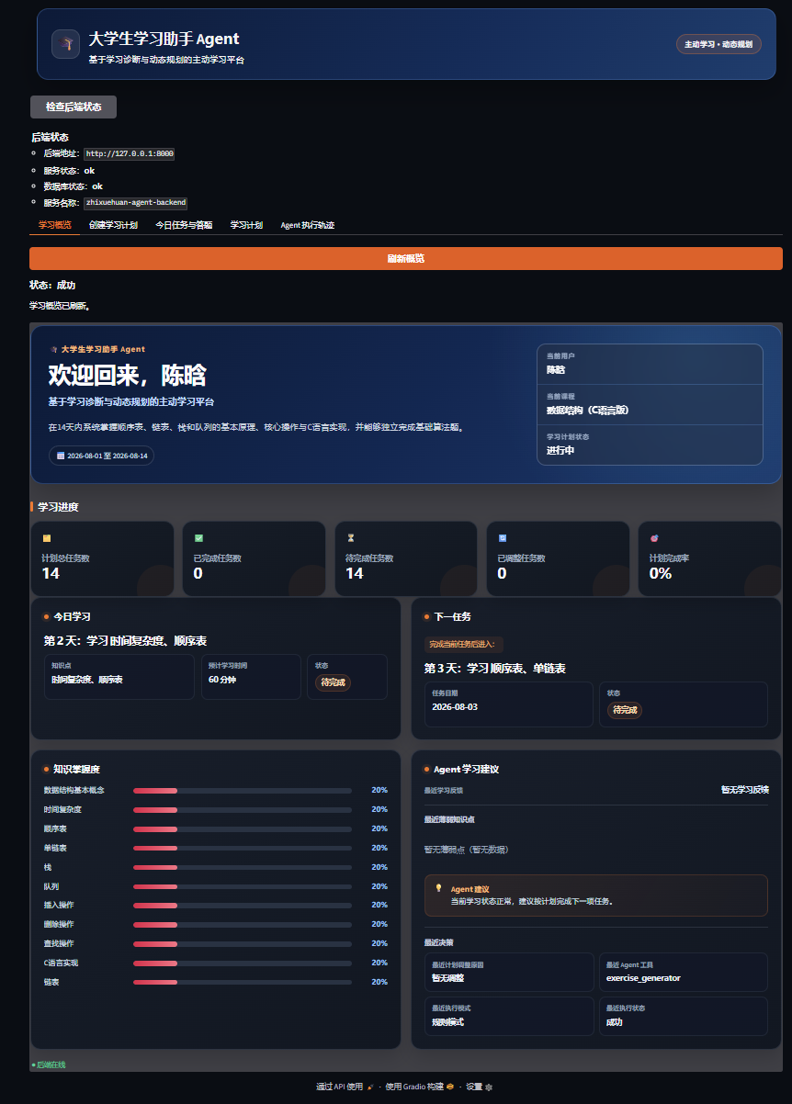
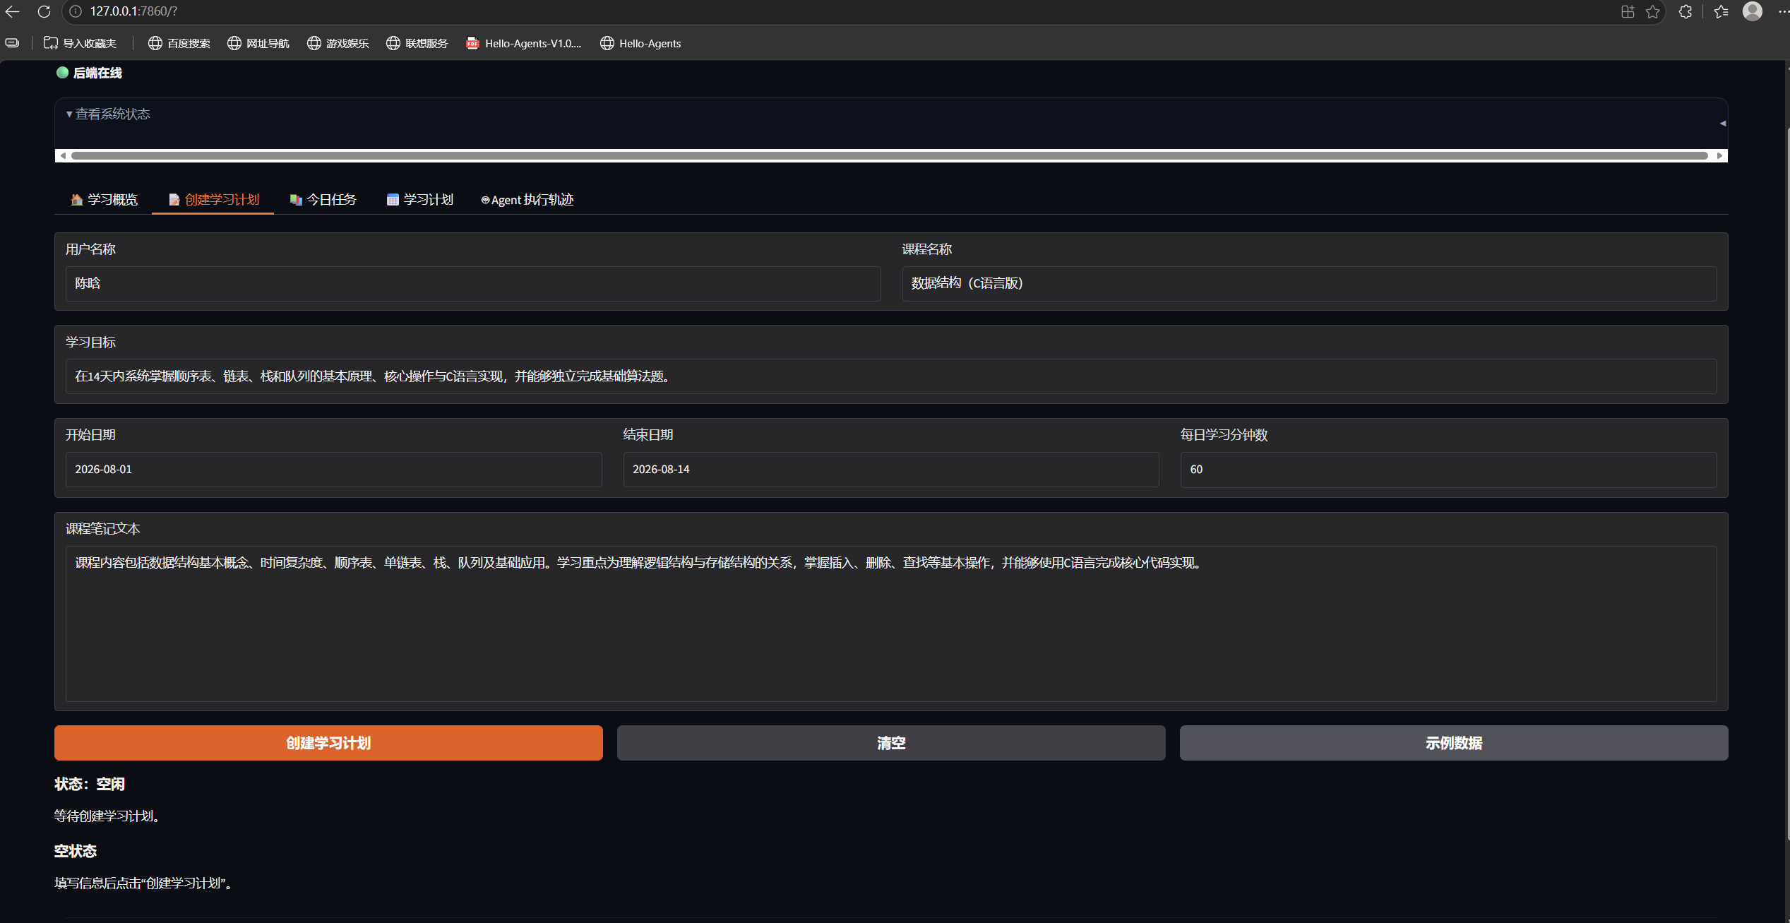
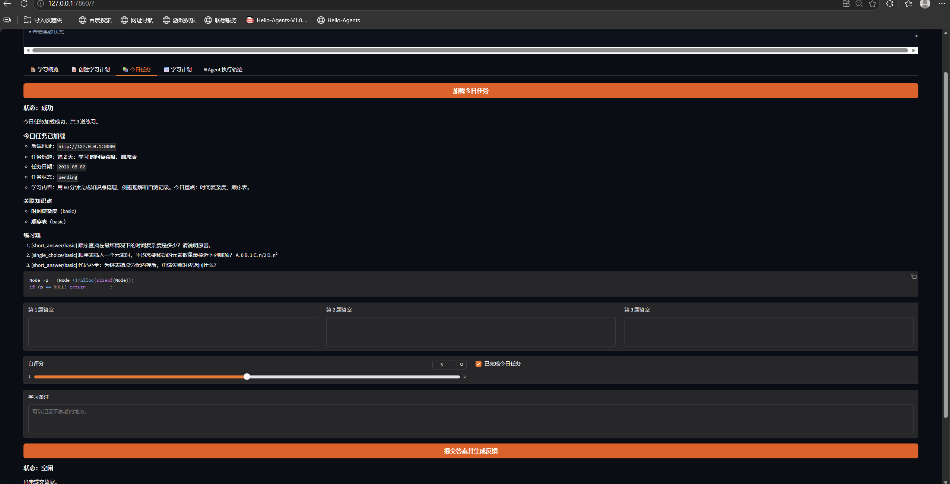
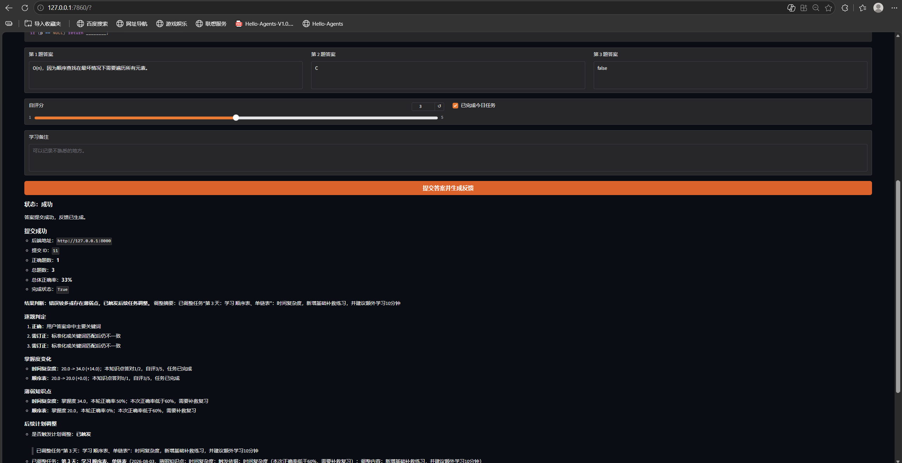
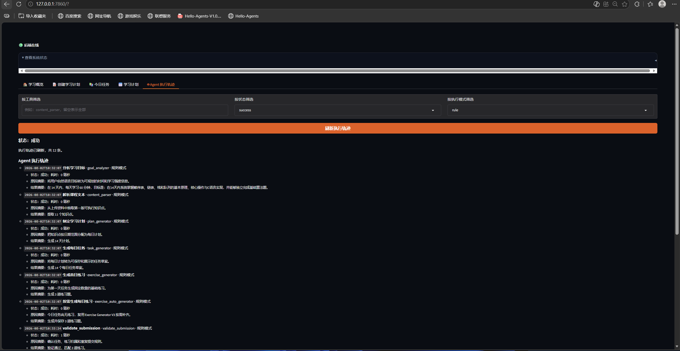
07 / PRODUCT DEMO
五个真实页面覆盖从规划到反馈的完整体验
截图全部来自当前 Gradio Demo
DASHBOARD
CREATE PLAN
TODAY TASK
FEEDBACK
AGENT TRACE
PLAN
LEARN
FEEDBACK
UNIVERSITY LEARNING AGENT
08
Notes:
五张截图使用相同画框、边距、圆角和标签。
[Sources]
- docs/images/dashboard.png
- docs/images/create-plan.png
- docs/images/today-task.png
- docs/images/feedback.png
- docs/images/trace.png
- Lucide icon package bundled with the local presentation runtime (ISC)
[/Sources]

Slide 9
08 / OBSERVABILITY
Agent Trace 将每次决策变成可审查的执行链
Decision Chain：工具、模式、状态与耗时均可追踪
DECISION CHAIN
Rule
Exercise Generator
Answer Evaluator
Weak Point
Replanner
REAL TRACE VIEW
rule · success · duration_ms
UNIVERSITY LEARNING AGENT
09
Notes:
横向时间线突出 Decision Chain，下方保留真实 Trace 页面。
[Sources]
- docs/images/trace.png
- docs/architecture.md
- app/agent/trace.py
- Lucide icon package bundled with the local presentation runtime (ISC)
[/Sources]

Slide 10
09 / QUALITY
182 项默认测试，为完整学习闭环提供回归保障
live_llm 为真实联网测试，默认排除
182
TEST COVERAGE
API
Exercise Generator
PASSED
1 deselected
Answer Evaluator
Submission
Progress Evaluation
LLM Compatibility
> python -m pytest -q
182 passed, 1 deselected
DEFAULT SUITE · NO LIVE NETWORK CALL
UNIVERSITY LEARNING AGENT
10
Notes:
重点说明 182 项默认测试通过；真实联网 live_llm 不计入默认套件。
[Sources]
- README.md
- pyproject.toml
- tests/
- Lucide icon package bundled with the local presentation runtime (ISC)
[/Sources]

Slide 11
10 / HIGHLIGHTS
项目价值来自闭环机制与工程完整性的结合
产品决策、Agent 工作流与软件架构共同成立
主动学习
动态规划
学习结果决定下一步，而不是只展示静态内容。
薄弱点触发后，只调整未来未完成任务。
Agent 工作流
模块化设计
规划、练习、评价、诊断与重规划连续执行。
Rule 与 LLM 共享 Schema、校验和回退机制。
UNIVERSITY LEARNING AGENT
11
Notes:
四项亮点分别回应产品价值、决策机制、Agent 属性与工程质量。
[Sources]
- README.md
- docs/agent_workflow.md
- docs/architecture.md
- Lucide icon package bundled with the local presentation runtime (ISC)
[/Sources]

Slide 12
11 / ROADMAP
v1.0 验证学习闭环，下一阶段扩展知识与部署能力
未来能力均为规划，不作为当前已交付功能
v1.0
LLM
PDF
RAG
Multi-Agent
Cloud
2
3
4
5
6
Rule Agent
Learning Loop
真实模型
接入评估
文档学习
内容解析
知识检索
增强生成
角色协作
任务分工
在线部署
持续服务
NOW
PLANNED
UNIVERSITY LEARNING AGENT
12
Notes:
橙色为当前版本，蓝色与绿色为未来规划。
[Sources]
- README.md
- Lucide icon package bundled with the local presentation runtime (ISC)
[/Sources]

Slide 13

12 / SUMMARY
完整闭环，让学习助手从功能集合升级为持续决策系统
规划、评价与重规划共享同一份真实学习状态
本项目实现了从学习规划、学习评价到动态重规划的完整 Agent 闭环，为个性化学习提供了一套可扩展的软件架构。
GitHub
Repository
Release
182 Tests
Dashboard
Learning Loop
Repository
learning-assistant-agent
v1.1 Final
passed
产品级演示
Plan → Replan
PLAN → PRACTICE → EVALUATE → REPLAN
UNIVERSITY LEARNING AGENT
13
Notes:
六项成果对应代码仓库、Release、测试、Dashboard 与学习闭环。
[Sources]
- README.md
- docs/architecture.md
- docs/agent_workflow.md
- https://brand.github.com/foundations/logo
- Lucide icon package bundled with the local presentation runtime (ISC)
[/Sources]

Slide 14
THANK YOU
Q & A
大学生学习助手 Agent
Repository · learning-assistant-agent
陈晗 · 中国地质大学（北京） · 人工智能学院 · 软件工程
Notes:
邀请提问，可回到架构、工作流、Trace 或测试页说明实现细节。
[Sources]
- README.md
- User-provided project brief
- https://brand.github.com/foundations/logo
- Lucide icon package bundled with the local presentation runtime (ISC)
[/Sources]

